Slide 1
5. 집합연관, 복합연관, 인터페이스
그리고 실체화
이 장의 학습 내용
  클래스 내부의 클래스는 어떻게 그릴까?
  인터페이스 및 인터페이스와 클래스의 연결은 어떻게 나타낼까?
  가시성의 개념

Slide 2
집합연관
집합연관
  하나의 클래스가 여러 개의 컴포넌트 클래스로 구성되어 있는 경우
집합연관의 예
  가정용 컴퓨터 시스템은 CPU 박스, 키보드, 마우스, 모니터, CD-ROM 드라이브, 한 개 이상의 하드 드라이브, 디스크 드라이브, 프린터 그리고 스피커 등으로 구성된 형태

Slide 3
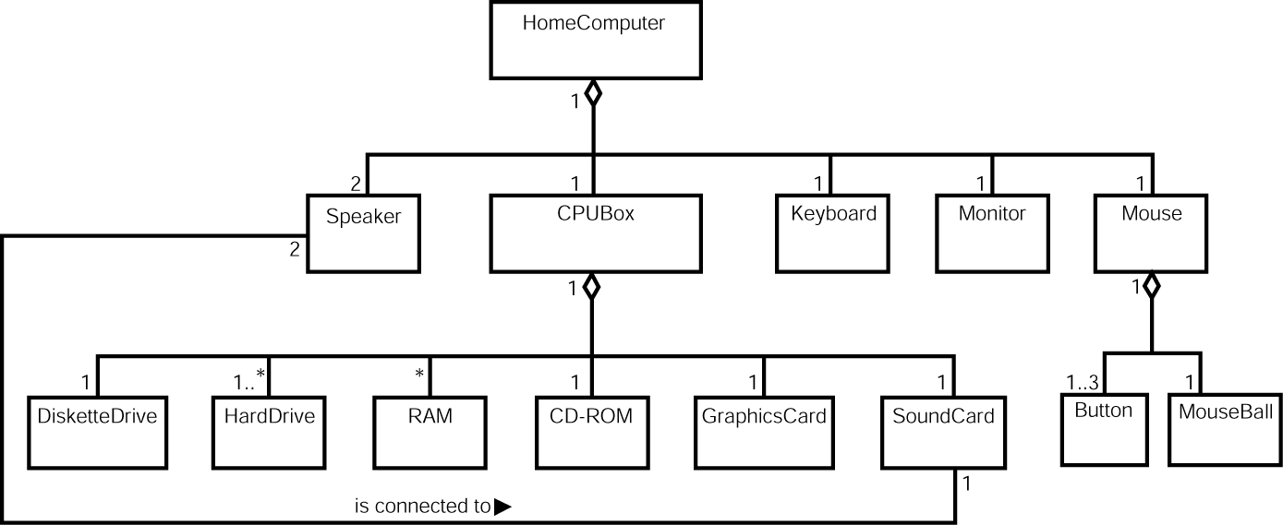
집합연관의 예
집합 연관은 컴포넌트 클래스와 전체 클래스를 선으로 잇고, 빈 마름모꼴을 전체 클래스 쪽에 붙여서 나타낸다.
이 그림에서는 각각의 컴포넌트 클래스가 하나의 전체 클래스에 속해 있는 것으로 나타나지만, 이러한 상황만이 집합연관은 아니다. 가정용 통합 엔터테인먼트 시스템을 예로 들면, 리모콘은 TV의 컴포넌트도 되고, VCR의 컴포넌트도 된다.

Slide 4
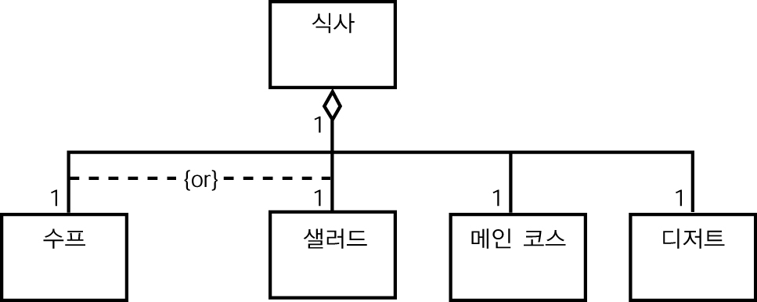
집합연관에 대한 제약
집합연관에 속해 있는 컴포넌트들이 Or 관계에 놓일 때도 있다. 어떤 식당의 경우, 한 끼 식사를 수프 혹은(or) 샐러드, 그리고 메인 코스와 디저트로 구성하여 내놓는다.
두 컴포넌트 중 하나만이 전체를 구성하는 일부가 될 수 있다.

Slide 5
복합연관
복합체(Composite)
  강한 집합연관에 의해 만들어진 클래스이다.
복합체에서 각 컴포넌트 클래스는 오직 하나의 전체 클래스에만 속할 수 있다.
복합연관의 표기는 집합연관을 나타내는 방법과 동일하며, 단지 마름모꼴을 진하게 칠하는 것만 다르다
복합체의 예 - 커피테이블
  몸체와 다리로 구성되어 있다.

Slide 6
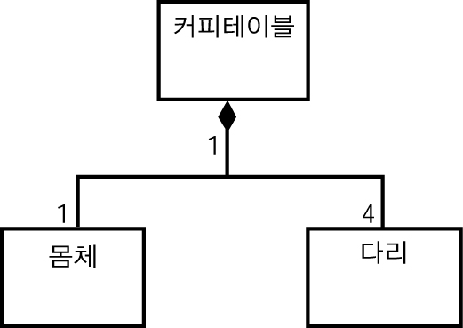
복합연관의 예
  복합연관에서는 각각의 컴포넌트 클래스가 오직 하나의 전체 클래스만을 구성하며, 안이 채워진 마름모꼴을 사용하여 나타낸다.

Slide 7
복합체 구조 다이어그램
클래스의 내부 구조를 보여주고 싶을 때 이용할 수 있는 것이 UML 2.0의 복합체 구조 다이어그램(composite structure diagram)이다.
복합체 구조 다이어그램의 예
  의상실에서 셔츠를 만드는 과정을 모델링
  셔츠(Shirt)는 전체 클래스를 나타내는 사각형으로 그려졌고, 이 내부에 다이어그램이 들어 있다. 내부의 다이어그램에는 셔츠의 각 컴포넌트끼리 어떤 관계를 가지고 있는지가 나타나 있다.

Slide 8
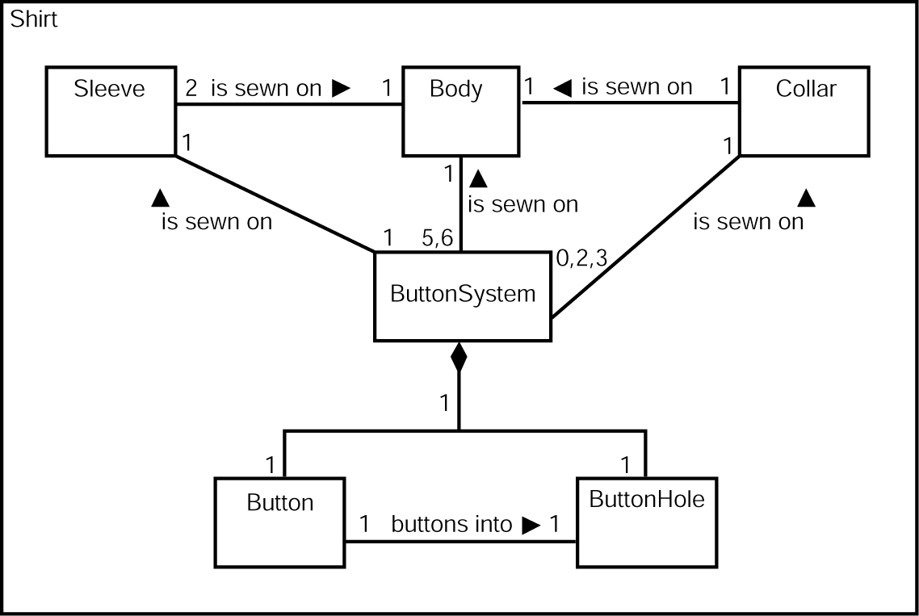
복합체 구조 다이어그램의 예
  복합체 구조 다이어그램에서는 클래스의 컴포넌트를 나타낼 때 전체 클래스 사각형 안에 다이어그램을 그려 준다.

Slide 9

인터페이스와 실체화 (1)
인터페이스
  클래스의 일정한 행동(behavior)을 나타내는 오퍼레이션의 집합으로써, 다른 클래스에서 사용될 수 있다.
예
  세탁기가 세탁에 관련된 모든 오퍼레이션(전원을 켜고 끄고, 여러 조건을 설정하고)에 조절 손잡이의 오퍼레이션을 전달함으로써 실제(real) 행동이 발생하게 된다.
UML에서는 세탁기의 행동 중 일부가 조절 손잡이의 행동을 “실체화(realize)”한 것이라고 말한다.
클래스와 인터페이스가 가지는 이러한 관계를 실체화(realization) 관계라고 한다.

Slide 10
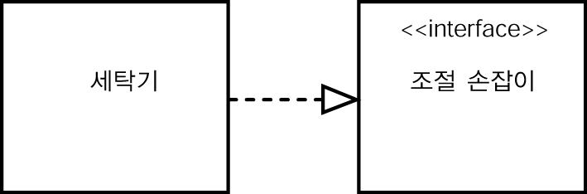
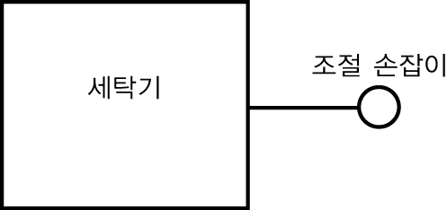
인터페이스와 실체화 (2)
클래스는 인터페이스에 대하여 실체화 관계를 가지며, 이 관계는 인터페이스로 향하는 쇄선으로 나타낸다.
인터페이스를 실체화한 클래스를 나타내는 간단한 방법

Slide 11
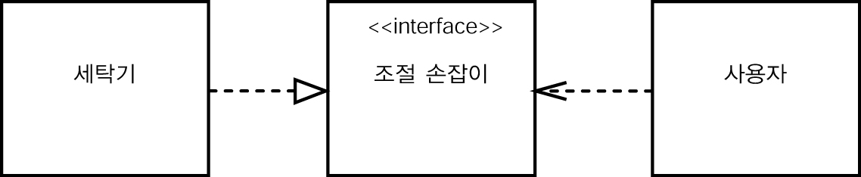
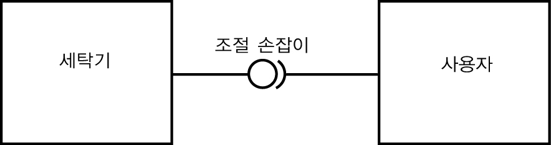
인터페이스와 실체화 (3)
세탁기가 동작하게 하기 위해 사용자는 인터페이스에 의존하고 있으므로 인터페이스와 사용자와의 교류는 의존 관계로 모델링하면 된다.
UML 2.0에서 간단한 인터페이스 기호와의 관계를 나타내기 위한 공과 소켓 표기법

Slide 12
인터페이스와 포트
UML 2.0에서는 클래스와 인터페이스의 연결 단자를 그릴 수 있음으로써 인터페이스의 개념을 좀 더 자세히 표현할 수가 있게 되었다.
예
  마우스의 선을 따라 컴퓨터 뒤를 살펴보면 아마도 마우스의 연결단자가 꽂혀 있는 포트를 발견할 수 있을 것이다. 대개 컴퓨터는 시리얼 포트, 병렬 포트, 1개 이상의 USB 포트 등을 가지고 있다. 이 포트들이 컴퓨터의 주변 기기들과 연결될 수 있는 단자이다.

Slide 13
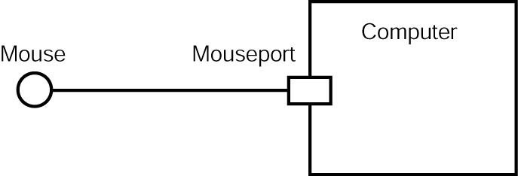
포트의 예
  클래스 아이콘의 가장자리에 작은 사각형 모양을 하고 있고, 인터페이스와 연결되어 있는 단자를 포트라고 한다.

Slide 14
가시성 (1)
가시성(visibility)
  속성과 오퍼레이션에 적용되는 것으로, 해당 클래스(혹은 인터페이스)의 속성과 오퍼레이션을 들여다 볼 수 있는 범위
public 속성과 오퍼레이션
  다른 클래스가 마음껏 사용할 수 있다.
protected 속성과 오퍼레이션
  원래 클래스와 여기서 상속 받은 클래스만이 사용할 수 있다.
private 속성과 오퍼레이션
  원래의 클래스만이 사용할 수 있다.

Slide 15
가시성 (2)
인터페이스를 실체화하기 위해서는 인터페이스 안에 설정된 오퍼레이션들이 모두 public 가시성을 가지고 있어야 한다.
UML에서 속성이나 오퍼레이션의 가시성을 설정하는데 사용되는 기호
  “+” 기호 – public
  “#” 기호 – protected
  “-” 기호 - private

Slide 16
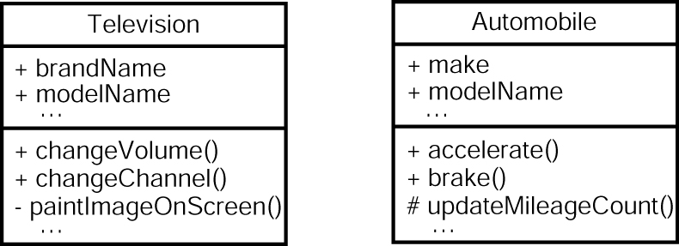
가시성의 예
  Television이 가지고 있는 public, private 오퍼레이션과 Automobile이 가지고 있는 public, protected 오퍼레이션

Slide 17
스코프
스코프의 두가지 종류
  인스턴스 스코프(instance scope) - 각각의 인스턴스에 속한 속성과 오퍼레이션들이 각자의 값을 가지도록 되어 있다(자바의 인스턴스 변수/인스턴스 메소드를 생각하면 된다).
  클래스 스코프(classifier scope) - 해당 클래스에 대해 유일한 속성값과 오퍼레이션 값을 가진다(자바의 클래스 변수/클래스 메소드를 생각하자).

